Slide 1

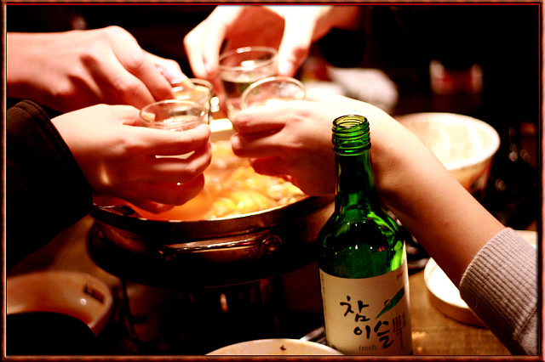

현대사회의 특성
6) 음주와 건강
알코올
중추신경
억제제
습관성
약물
알코올
사용장애
알코올
유도성
정신장애

Slide 2
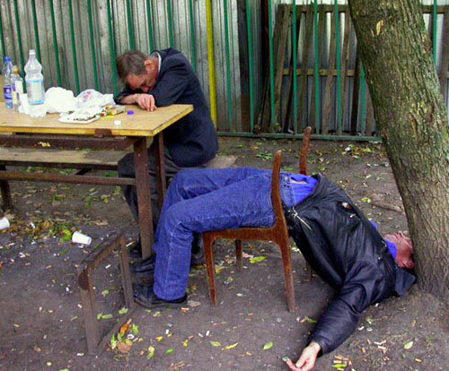
현대사회의 특성
6) 음주와 건강
알코올과 주폭
술의 힘에 의지해 폭력을 행사하는 주취 폭력배
주폭신고 =>
연간 36만건

Slide 3
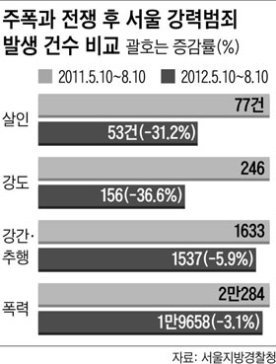
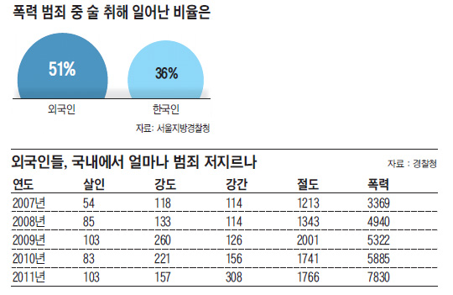

현대사회의 특성
6) 음주와 건강

Slide 4
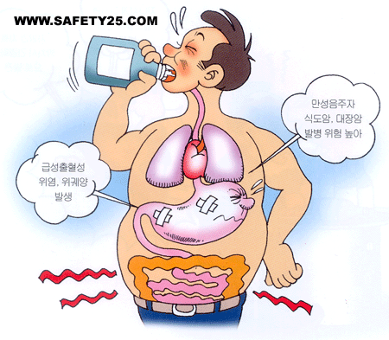
현대사회의 특성
6) 음주와 건강
알코올을 지속적으로 섭취한다면?
위염, 지방간, 간경화, 심혈관계 질환, 고혈압 등
알코올 섭취 특징
- 고열량(1g/7.1kcal)의 에너지원
- 향정신성 약물(psychoactive drug)
- 독(toxin)
섭취빈도, 양
성인 1인당 알코올 소비량 제 2위
(출처: 세계보건기구 보고서)

Slide 5
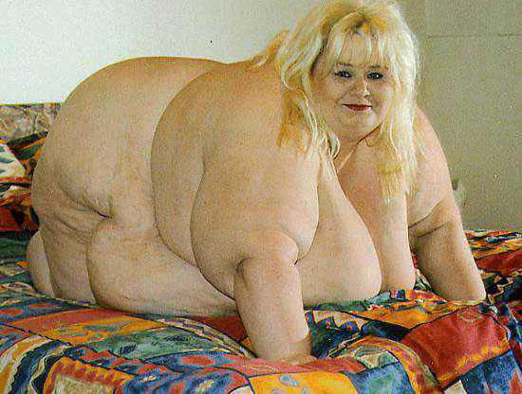

현대사회의 특성
6) 음주와 건강
알코올과 비만의 관계
식욕 촉진
글리코겐의 포도당 변화 저하,
저혈당, 어지러움, 공복감 등
으로 일시적 폭식현상
알코올은 고열량…
맥주 (1잔 200ml) 96kcal
생맥주(1잔 500ml) 185cal
소주 (1잔 50ml) 90kcal
막걸리 (1잔 200ml) 110kcal
지질산화 억제, 지방합성 촉진
간에서 지방 분해 효소(리파제) 활동 억제
지방 합성 효소의 활동 증가

Slide 6
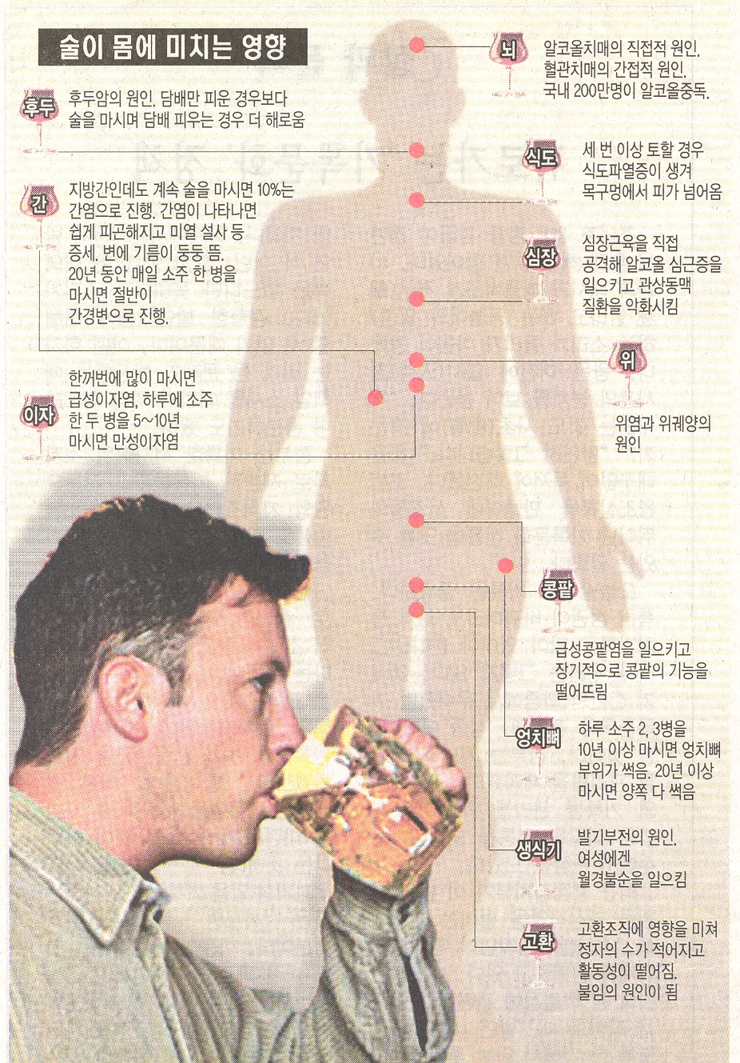

Slide 7
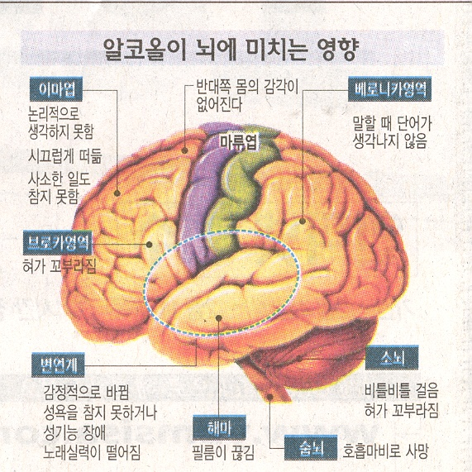

Slide 8
2. 건강의 개념
1) 건강의 정의
건강이란(WHO)?
‘질병이나 불구가 없을 뿐만 아니라, 신체적, 정신적, 사회적 그리고 영적으로
완전한 안녕한 상태’
알맞은
영양섭취
건강
적당한
운동
충분한
휴식

Slide 9
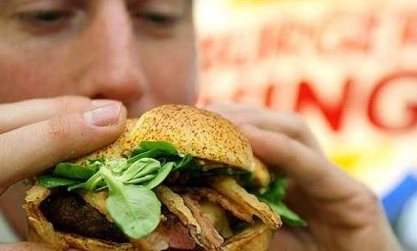

2. 건강의 개념
1) 건강의 정의
유전적
요인
환경적요인
식생활 습관적 요인

Slide 10



2. 건강의 개념
2) 건강의 패러타임
Wellness: 건강하고 행복하며 번영하고 있는 상태를 뜻하는 영어
well-being에서 유래.
생명과 자연의 가치를 소중히 여기고 자신만의 라이프
스타일을 즐기며, 행복을 위해 환경을 개조한다는 신념을
가진 건강의 새로운 개념.
Healing: 치유하다, 고치다, 화해시키다 등의 사전적 의미
마음의 상처나 스트레스 등으로 손상된 감정과 마음을
온전한 심신 상태로 회복하는 것.

Slide 11
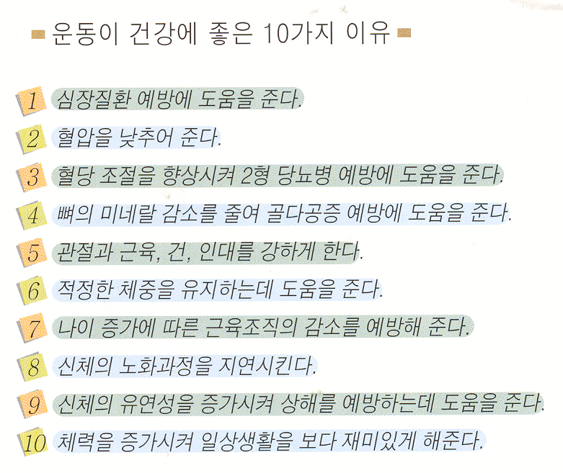
2. 건강의 개념
2) 건강의 패러타임

